Slide 1
أحكام الحمل
الوحدة العاشرة

Slide 2
حكم منع الحمل و تنظيمه
أولاً: حكم منع الحمل
تعريفة: يقصد بمنع الحمل (( التعقيم الدائم)): القضاء على أسباب الحمل نهائيا، بحيث لا يكون في مقدور الزوجين تحصيله.
حكمة: يتفق العلماء على انه لا يجوز استعمال شيء من الوسائل التي من شأنها منع الحمل.

Slide 3
واستدل العلماء على تحريم التعقيم من غير ضرورة بأدلة منها:
منع الإنجاب نهائيًّا يدخل تحت ما يعد تغييراً لخلق الله
منع الحمل يتعارض مع التناسل الذي هو مقصد الشريعة من الزواج

Slide 4
ثانيًا: تنظيم الحمل على مستوى الأفراد
تعريفه: تنظيم الحمل هو: أن يتخذ الزوجان باختيارهما الوسائل التي يريانها كفيلة بتباعد فترات الحمل، أو وقفه لمده معينة من الزمان يتفقان عليها.
حكمة: إذا كان تنظيم الحمل لحاجة فإنه لا مانع حينئذ من تأخير الحمل ؛ عملا بما جاء في الأحاديث الصحيحة، وما روي عن جمع من الصحابة رضي الله عنهم من جواز العزل، وتمشياً مع ما صرح به بعض الفقهاء من جواز شرب الدواء لإلقاء النطفة قبل الأربعين ، بل قد يتعين منع الحمل في حالة ثبوت الضرورة المحققة.

Slide 5
ويشترط للجوار الشروط الآتية :
ألا يؤدي التنظيم إلى أضرار بصحة الرجل أو المرأة أو ابنائهما.
1
أن يكون التنظيم لسبب مشروع، وليس خوفاً من الفقر.
2
أن يكون التنظيم صادرا عن الزوجين وبرضاهما
3
ألا يكون نتيجة ضغط مادي أو معنوي من الدولة
4

Slide 6
حكم اجراء عمليات الإجهاض.

Slide 7
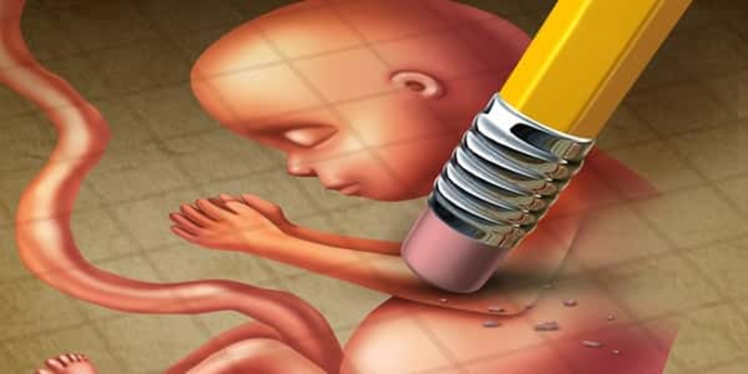
حكم إجراء عمليات الإجهاض
تعريف الإجهاض
ومراحل تكوين الجنين
حكم الإجهاض في مرحلة ما قبل نفخ الروح
حكم الإجهاض في مرحلة ما بعد نفخ الروح

Slide 8
أولاً تعريف الإجهاض ومراحل تكوين الجنين:
الإجهاض هو: الإسقاط المتعمد للجنين، سواء كان بفعل الأم أو غيرها، بناءً على طلبها ورضاها.

Slide 9
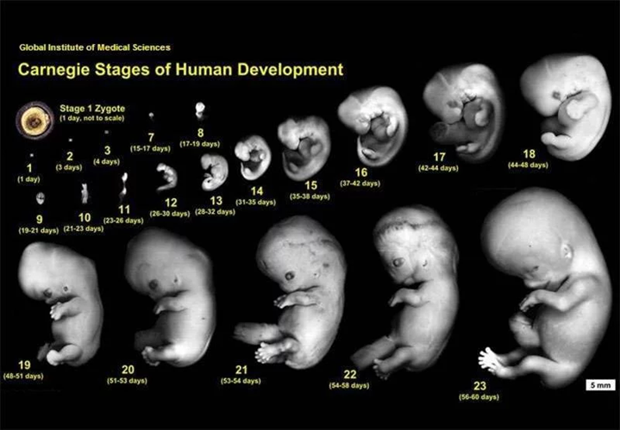
مراحل تكوين الجنين
يمر الجنين قبل خروجه من الرحم إلى الحياة الدنيا بمرحلتين أساسيتين هما: مرحلة ما قبل نفخ الروح، ومرحلة ما بعد نفخ
وهو قبل نفخ الروح يحيا حياة تابعة للأم غير مستقل بنفسه، ويتطور من نطفة إلى علقة إلى مضغة، ثم يخلق الله عظامه، ثم يكسو هذه العظام لحما.

Slide 10
يمر الجنين قبل خروجة من الرحم إلى الحياة الدنيا بمرحلتين أساسيتين وهما:
مرحلة ما قبل نفخ الروح : يحيا حياة تابعة للأم غير مستقل بنفسه
مرحلة مابعد نفخ الروح : يصير فيها خلقاً آخر، ونفساً إنسانية مستقلة ، وذاتاً منفردة تحتضنها الام، وتمدها بالغذاء حتى يأذن الله لها الخروج

Slide 11
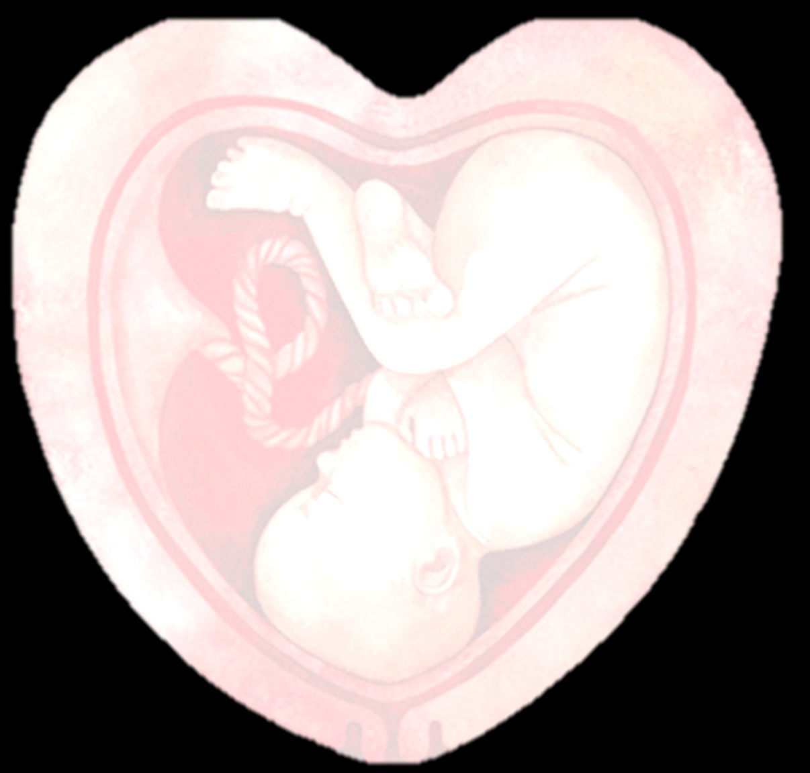
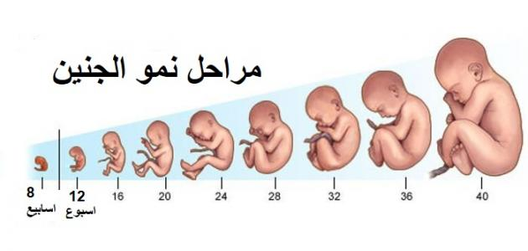
مراحل تكوين الجنين
ثم إذا شاء الله نفخ فيه الروح ؛ لتبدأ المرحلة الثانية من حياته التي يصير فيها خلقا آخر ونفسا إنسانية مستقلة، وذاتا منفردة، تحتضنها الأم، وتمدها بالغذاء حتى يأذن الله لها بالخروج . يقول الله تعالى: (ولقد خلقنا الإنسَ مِن سُلَالة من طين ...... الآيات (12-14) المؤمنون
وقال ﷺ : ((إن أحدكم يجمع خلقه في بطن أمه أربعين يومًا - نطفة - ثم يكون علقةً مثل ذلك، ثم يكون مضغةً مثل ذلك، ثم يرسل إليه الملك فينفخ فيه الروح، ويؤمر بأربع كلماتٍ: بكَتْبِ رزقه وأجله وعمله، وشقي أو سعيدٌ، فو الذي لا إله غيره إن أحدكم ليعمل بعمل أهل الجنة حتى ما يكون بينه وبينها إلا ذراعٌ، فيسبق عليه الكتاب فيعمل بعمل أهل النار فيدخلها، وإن أحدكم ليعمل بعمل أهل النار حتى ما يكون بينه وبينها إلا ذراعٌ، فيسبق عليه الكتاب، فيعمل بعمل أهل الجنة فيدخلها))؛ رواه البخاري ومسلم.

Slide 12
https://www.youtube.com/watch?v=Oiy7W907LUU

Slide 13
ثانياً: حكم الإجهاض في مرحلة ماقبل نفخ الروح

Slide 14
حرمة تعمد اجهاض الجنين في هذه المرحلة، مادام انه لا توجد ضرورة معتبرة تقتضي ذلك؛ فلا يجوز لأم ان تقدم على اجهاض حملها
فراراً من مشقة تربية الأولاد
خوفاً من العجز عن تكاليف المعيشة
اكتفاء بما لديها من اولاد

Slide 15
ويشهد لصحة لذلك ما يأتي:
أن هذه النطفة آيلة للتخلق، فيجب الحفاظ عليها، وتجنب إفسادها اعتباراً بمآلمها.
أن للجنين أهلية وجوب ناقصة تتضمن حقوقاً
أن الشريعة دعت للمحافظة على الجنين.

Slide 16
ويجوز مخالفة ذلك اذا دعت ضرورة لإجهاض الجنين؛ دفعاً لضرر متوقع، أو تحقيقاً لمصلحة شرعية؛ وذلك اذا قررت الإجهاض لجنة طبية موثوق بها بعد استنفاد وسائل إبقائه؛ لأن استمراره خطر على سلامة أمه ؛ وأنه يخشى عليها الهلاك بسببه.

Slide 17
ثالثاً: حكم الإجهاض في مرحلة ما بعد نفخ الروح
يتفق الفقهاء على حرمة إسقاط الجنين بعد نفخ فيه اذا لم يكن في بقائه أضرار بأمه.

Slide 18
أما اذا كان في بقائه ضرر يؤدي الى متى الأم
أفتت اللجنة الدائمة للإفتاء بالمملكة بجواز اسقاطه بشرط ان يقرر الأطباء المتخصصون الموثوقون أن بقاء الجنين في بطن أمه يسبب موتها.

Slide 19
خلاصة ماسبق
أن اجهاض الجنين وفق الراجح من أقوال الفقهاء، يحرم في جميع المراحل التي يمر بها الجنين؛ قبل نفخ الروح، وبعده، ما لم تدع الى ذلك ضرورة الحفاظ على الحياة الام ، بأن تثبت لجنة من الأطباء المتخصصين الماهرين ان بقاء الجنين قد يؤدي الى وفاة الام ، وهذا حكم يختلف قوة من حالة إلى اخرى وفق ما بينا.

Slide 20
حكم تحديد جنس المولود

Slide 21
الطرائق الشرعية
الطرائق البدعية
الطرائق الطبيعية

Slide 22
ولما كانت بعض الطرائق مثار جدل، وكثر كلام الناس عن موضوع تحديد جنس الجنين، كان من الجدير أن نبين الحكم الشرعي لهذه النازلة، على النحو الآتي:

Slide 23
المقصود بتحديد جنس الجنين وبيان الحكم في ذلك:
المقصود بتحديد جنس الجنين: أن يقوم الانسان ببعض الاعمال بغية اختيار جنس الجنين ذكراً أم أنثى.
ويختلف حكم تحديد جنس الجنين تبعاً لاختلاف الدافع والمنهج، الطريقة المتبعة في تحديده وبناءً على هذه الاعتبارات يمكن تفصيل الحكم الشرعي على النحو الآتي :

Slide 24
حكم تحديد جنس الجنين بالطرائق الشرعية و الطبيعية
أجاز العلماء التحكم في تحديد جنس الجنين اذا كان على مستوى الأفراد ، ولكن بشرط الاعتماد على الوسائل الشرعية كالدعاء
أو الطبيعية كالغول المهبلي ، والنظام الغذائي ؛ لانها أسباب مباحة لامحذور منها

Slide 25
واستدل العلماء على ذلك بما يأتي
قول الله تعالى حكاية عن زكريا عليه السلام (وزكريا إذ نادى ربه رب لا تذرني فردًا وانت خير الوارثين(٨٩) فاستجبنا له ووهبنا له يحيى)
ان الطرائق الطبيعية لتحديد جنس الجنين، كالاكل والجماع، أسباب مباحة من حيث الأصل، ولا محذور منها.
ليس هناك دليل يمنع من السعي للحصول على ذكر أو أنثى بهذه الطرائق الطبيعية
القياس على العزل

Slide 26
حكم تحديد جنس الجنين باستخدام الوسائل المخبرية

Slide 27
وقد بين الفقهاء انه لا يجوز استخدام الوسائل المخبرية في حال الضرورة العلاجية من الأمراض الوراثية التي تصيب الذكور دون الإناث أو العكس
كشف العورات
مظنة اختلاط الأنساب
كما انه محفوف بالمخاطر

Slide 28
حكم تحديد جنس الجنين بإستخدام الطرائق البدعية
أفتى الفقهاء بحرمة استخدام الوسائل البدعية؛ لان زعم تحديد نوعه بموجبها كذب وباطل ؛ لانه من ادعاء علم الغيب الذي لا يعلمه الا الله ولذا يجب اتلاف ما يستخدم منها، كالجدول، ومنع تداوله بين الناس

Slide 29
الضوابط الشرعية لعملية تحديد جنس الجنين

Slide 30
اعتقاد ان هذه الوسائل أسباب لإدراك المطلوب، لا تستقل بالفعل ، ولا تخرج عن تقدير الله وأذنه
اتخاذ الضمانات اللازمة والتدابير الصارمة لمنع اَي احتمال لاختلاط المياه المفضي الى اختلاط الأنساب
التأكيد من حفظ العورات وصيانتها من الهتك
المراقبة الدائمة من الجهات ذات العلاقة لنسب المواليد ، وملاحظة الاختلال في النسب واتخاذ الإجراءات المناسبة من القوانين والتنظيمات لمنعه
ان يكون تحديد جنس الجنين بتراضي الوالدين

